Slide 1
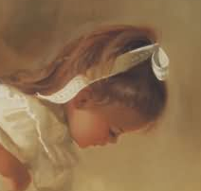
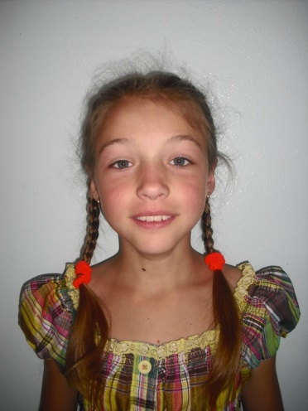


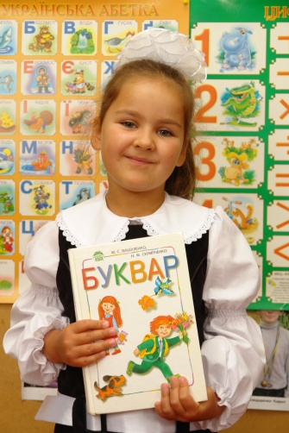
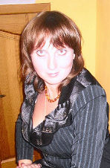
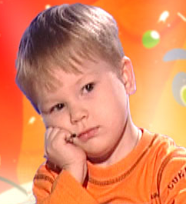
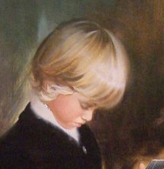
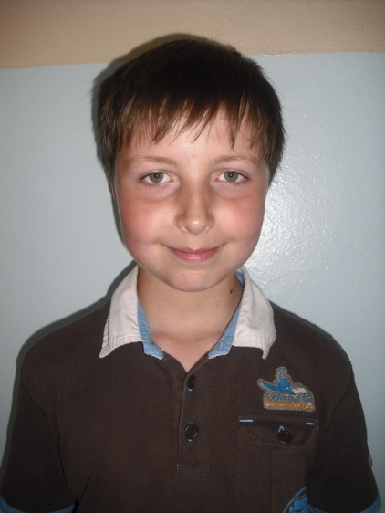
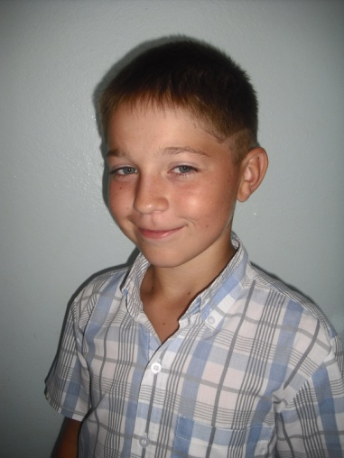
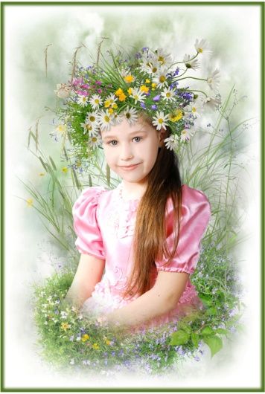
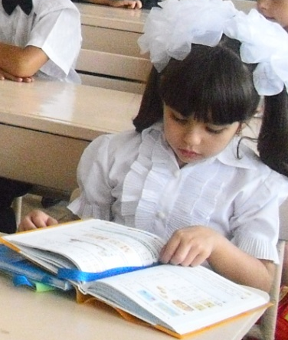
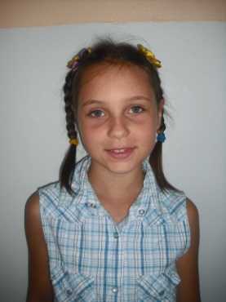
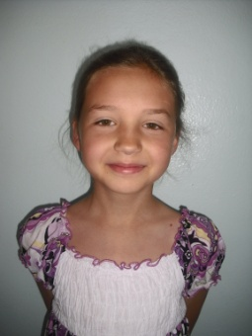
Старовойт Любов Анатоліївна
учитель початкових класів
КЗ «Нікольська загальноосвітня школа І – ІІІ ступенів №1
імені Якименка А.Д.
Нікольської районної ради Донецької області»
опорна школа
Notes:
Доброго дня , шановні колеги! Хочу представитися – Старовойт Любов Анатоліївна, вчитель початкових класів Нікольської загальноосвітньої школи № 1 імені Якименка .

Slide 2


Розділ і
Візитна картка

Slide 3
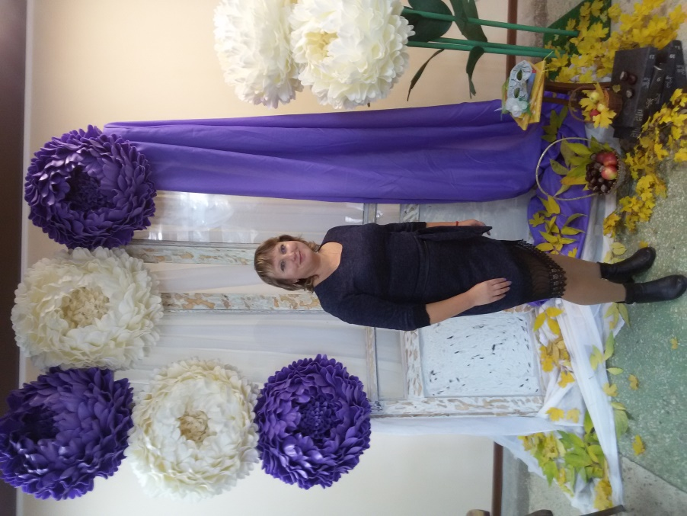
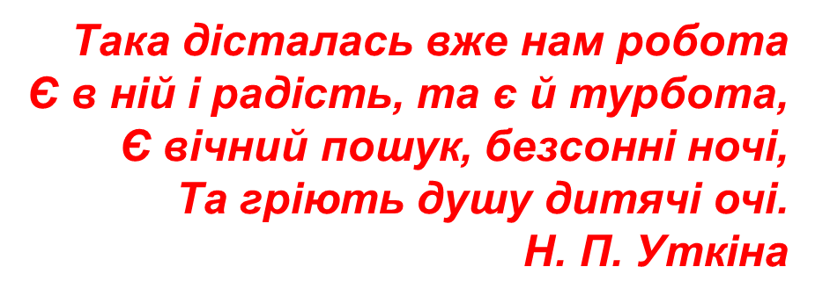
Старовойт Любов Анатоліївна
Вчитель початкових класів
Нікольської ЗОШ № 1
Категорія :спеціаліст вищої категорії
Стаж: 17 років

Slide 4
Педагогічне кредо:
«УЧЕНЬ – це не посудина, яку потрібно заповнити,
УЧЕНЬ – факел, який треба запалити ! »
Народна мудрість
Життєве кредо:
«Вміння знаходити обдарованих та здібних дітей - талант, вміння їх вирощувати – мистецтво. Але найважливішим є любов до дитини!»
Notes:
Моє педагогічне кредо “Учень – це не посудина, яку потрібно заповнити, учень – це факел, який потрібно запалити”.
Моє життєве кредо “Вміння знаходити обдарованих та здібних дітей – талант, вміння їх вирощувати – мистецтво. Але найважливішим є любов до дитини!”

Slide 5

Моя педагогічна філософія
Розвивати, навчати і виховувати
особистість одночасно.
    Створення здорового мікроклімату
    в дитячому колективі, формування
    позитивних емоцій, взаємин їх
    регулювання та корекція.
Створення умов для розвитку інтелекту
школярів, їхніх здібностей, пізнавальних
інтересів.
Сприяти самореалізації особистості та
всебічному розвитку.
Враховувати індивідуальні, вікові та
психологічні особливості учнів.
Вивчати, шукати, думати,співпрацювати,
братися за діло та адаптуватися

Slide 6
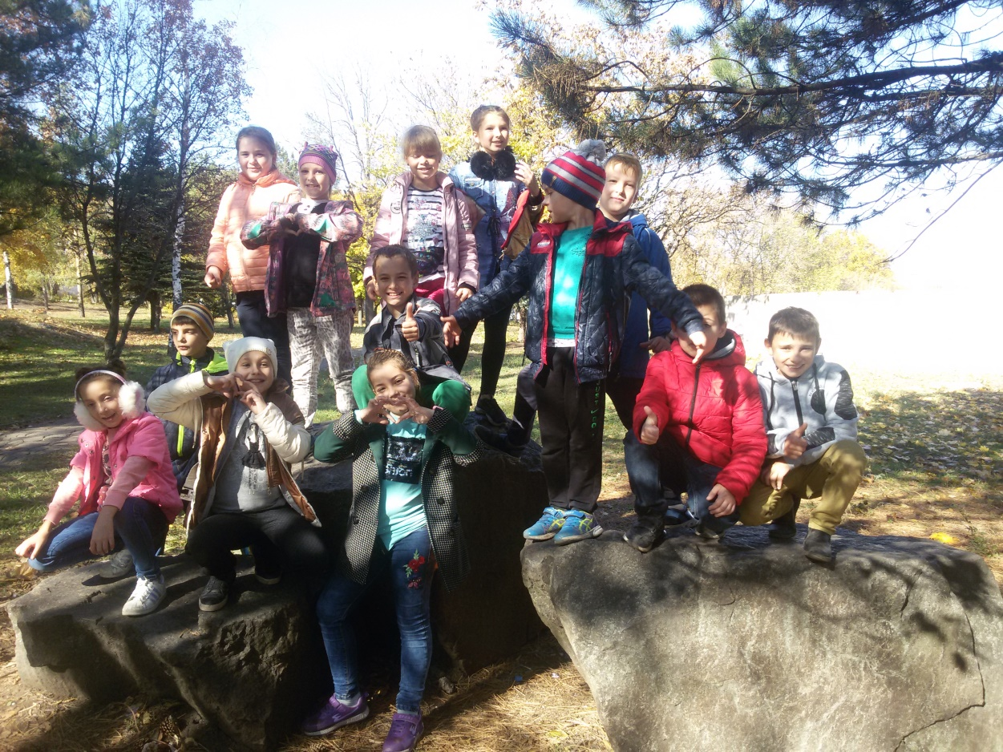
Як садівник доглядає молоді
саджанці, так і я допомагаю
своїм учням тягнутися до світла
знань, бо вірю, що вони виростуть мудрими і творчими, здатними утверджувати і примножувати
добро.
Я вірю в своїх учнів!

Slide 7
Розділ Іі
ОСВІТА

Slide 8

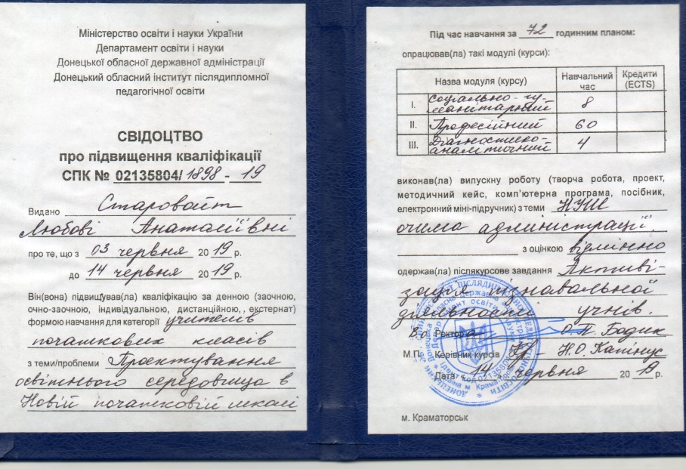
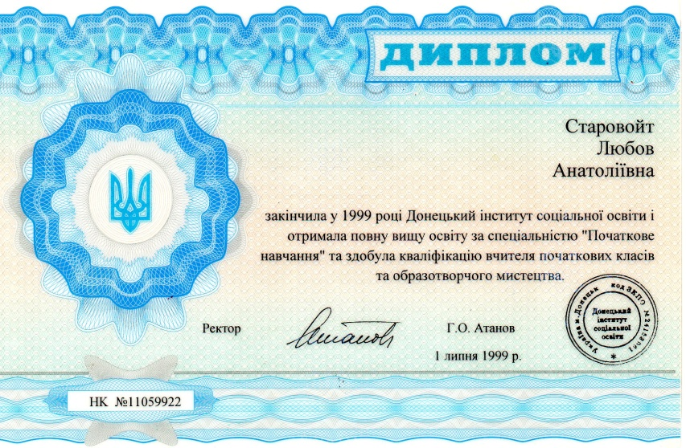
Курс підвищення кваліфікації працівників опорних шкіл «Hub school – школа з європейським рівнем освіти» (м. Словянськ, 2016 р.)
Курси підготовки вчителів початкових класів за Всеукраїнським науково-педагогічним пректом «Інтелект України» (м.Дніпро, 2017 р.)
Онлайн-курси від EdEra: «Нова українська школа», «Критичне мислення», «Основозберігаючі компетентності», «Вчимося жити разом» (2019 р.)

Slide 9
Розділ Ііі
МЕТОДИЧНА
СКРИНЬКА

Slide 10

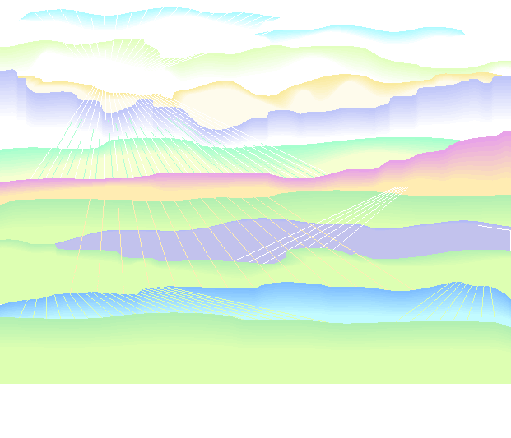

Методична проблема
вчителя
АКТИВІЗАЦІЯ ПІЗНАВАЛЬНОЇ ДІЯЛЬНОСТІ УЧНІВ

Slide 11


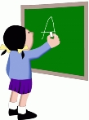


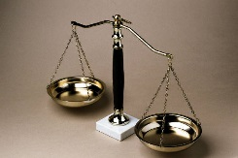

Сім умов успішності учителя початкових класів
Успішність
Помірність
Вміння дивувати
Привітність
Переконливість
Врівноваженість
Повага
Notes:
Яким же повинен бути вчитель початкової школи? Мені б хотілось запропонувати вашій увазі чарівну квітку, за допомогою якої потрібно створювати чудо- перетворення маленької людини в УЧНЯ з великої літери.
ПОМІРНІСТЬ - поєднання спокійної вимогливості з хорошим доброзичливим ставленням до дітей.
Учитель початкової школи повинен служити уособленням активної успішної життєвої позиції.
Учитель початкової школи повинен вміти дивувати. Дитина в школі - це альпініст, який стоїть біля підніжжя найвищої вершини, на яку він має підніматися довгі 11 років. Дитина приходить до 1 класу з широко розкритими від подиву очима. Його дивує все! І вчитель повинен не тільки не погасити цей вогник в очах учня, а й постаратися розпалити його якомога яскравіше.
Учитель початкових класів повинен вміти розмовляти з дітьми їхньою мовою. Потрібно знайти такі слова, щоб бути для дитини зрозумілим і переконливим.
Учитель повинен за будь-яких обставин поважати почуття власної гідності кожного учня. Тільки глибока повага і довіра, щира любов до дітей, дбайливе ставлення до їхніх почуттів можуть створити взаєморозуміння.
Нервозність вчителя на уроці завжди передається дітям, що провокує страх: боязнь невірно відповісти на уроці. В такому випадку, навіть знаючи правильну відповідь, дитина буде сидіти, не піднімаючи руки.
Ще С.Екзюпері сказав, що «посмішка - робочий інструмент вчителя», а вже в початковій школі за допомогою посмішки педагог може домогтися всього. Єдина умова - посмішка повинна бути щирою. Але найголовніше - любити цього маленького чоловічка, який щойно розпочинає шлях у доросле життя.

Slide 12
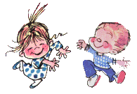
Принципи роботи
індивідуальний систематичність, різноманіття
характер регулярність форм, методів
гласність єдність вимог наступність,
науковість наочність доступність
усебічність об’єктивність диференційований
підхід
«Те, що я бачу, я пам’ятаю.
Якщо я чую, бачу, обговорюю, й роблю, -
Я здобуваю знання і навички.
Якщо я передаю знання і досвід іншим,
Я стаю майстром.»

Slide 13
Інтерактивні методи навчання
Принципи інтерактивного навчання
Актуальність досвіду
Технології методів
Проблеми та труднощі інтерактивного навчання

Slide 14
Актуальність використання інтерактивних
Методів навчання
Підтримує розвиток пізнавальної активності і самостійності учнів
Розкриває потенційні можливості та здібності дітей
Сприяє розвитку творчого мислення
Передбачає урізноманітнення навчальної діяльності
Створює комфортні умови навчання

Slide 15

Відзнаки
Серифікат Всеукраїнського інтернет-марафону від видавничої групи «Основа»;
Сертифікат про участь у зональній педагогічній майстерні (м. Маріуполь) (2016 р.);
Сертифікат про участь в обласній палітрі інновацій (м.Волноваха) (2017 р.);
Сертифікат про участь у роботі V серпневого Конгресу освітян Донеччини (м.Краматорськ)
(2019 р.);
Сертифікати онлайн-курсів від EdEra: «Нова українська школа», «Критичне мислення», «Основозберігаючі компетентності», «Вчимося жити разом» (2019 р.);
Подяка та диплом за підготовку учнів у І Всеукраїнській інтернет-олімпіаді від освітнього проекту «Урок» (2018 – 2019 роки).

Slide 16
Розділ iv
ТВОРЧА
ЛАБОРАТОРІЯ

Slide 17
МЕТОДИЧНА РОБОТА
З 2016 р. керівник шкільного методичного об'єднання початкових класів
Майстер-клас на семінарі ЗДВР «Використання здоров’язбережувальних технологій на уроках у початкових класах» (2015 р.)
майстер-клас для вчителів у зональній педагогічній майстерні «Науково-методичний супровід розвитку особистості в освітньому просторі: якісна освіта та її психологічна підтримка (м.Маріуполь, 2016 р.)
Майстер-клас в обласній палітрі інновацій «Психолого-педагогічний супровід виховання та розвитку особистості: інновації в практику» (м.Волноваха, 2017 р.)
Майстер-клас у обласному семінарі-практикумі «Нова початкова школа» (м.Словянс’ьк, 2016 р.)

Slide 18

Професійна діяльність вчителя
- Лауреат у ІІІ Всеукраїнському
Інтернет-конкурсі «Учитель року-2018» за версією науково-популярного природничого журналу «Колосок» (номінація «Учитель-популізатор»)
- І місце у конкурсі «Вчитель року-2020» у номінації «Початкові класи» (районний рівень)

Slide 19

Результати діяльності
2016 р. – І місце в конкурсі науково-дослідницьких робіт МАН (номінація «Природознавство»)
2016 р., 2019 р. – 3 місце Всеукраїнський конкурс з української мови імені П.Яцика
2018, 2019 р. – участь та перемога у І Всеукраїнській природничій олімпіаді від журналу «Колосок» та Інтернет-олімпіаді від освітнього проекту «На урок» з української мови та літератури, математики, предметів початкової школи

Slide 20
Розділ V
ВИХОВНА
РОБОТА

Slide 21
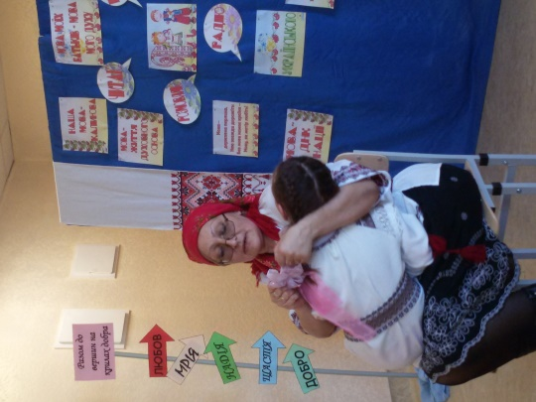
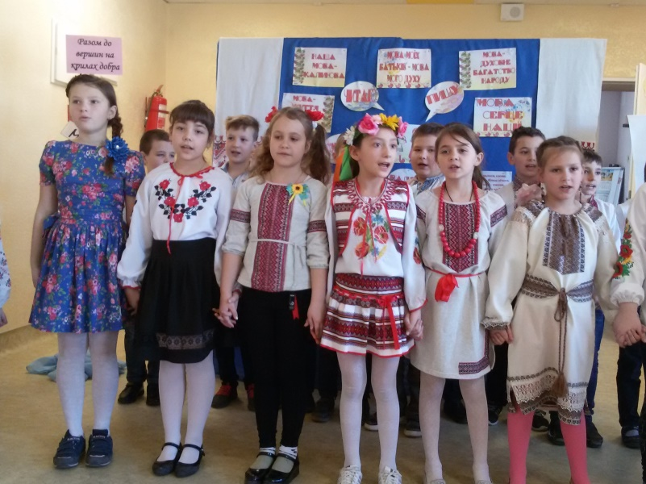
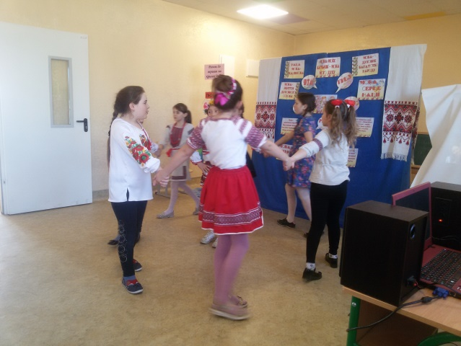
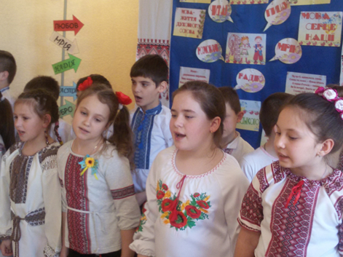
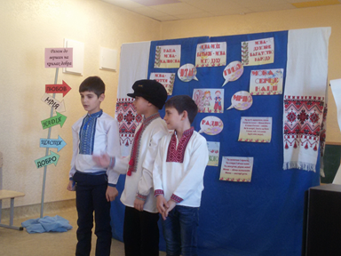
Свято рідної мови

Slide 22
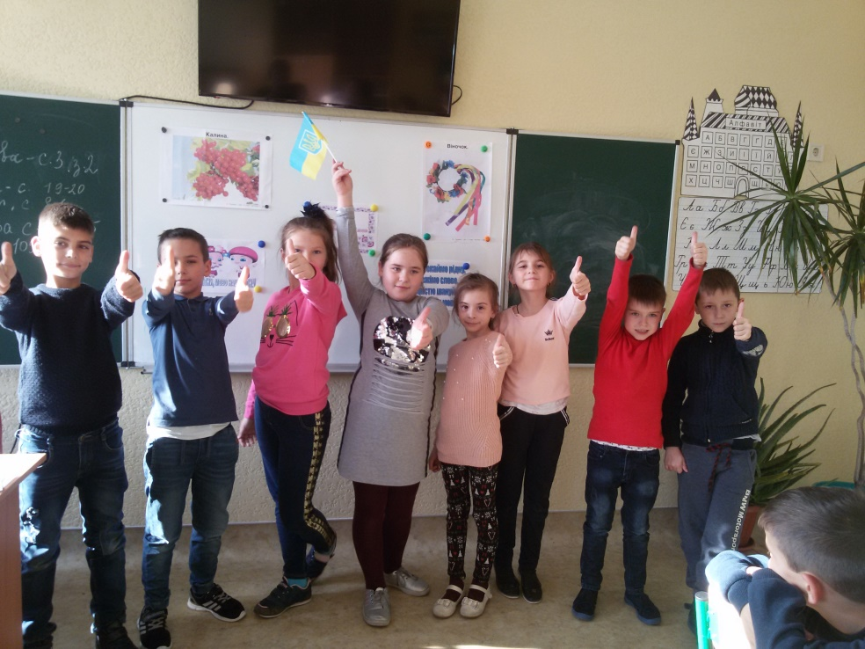
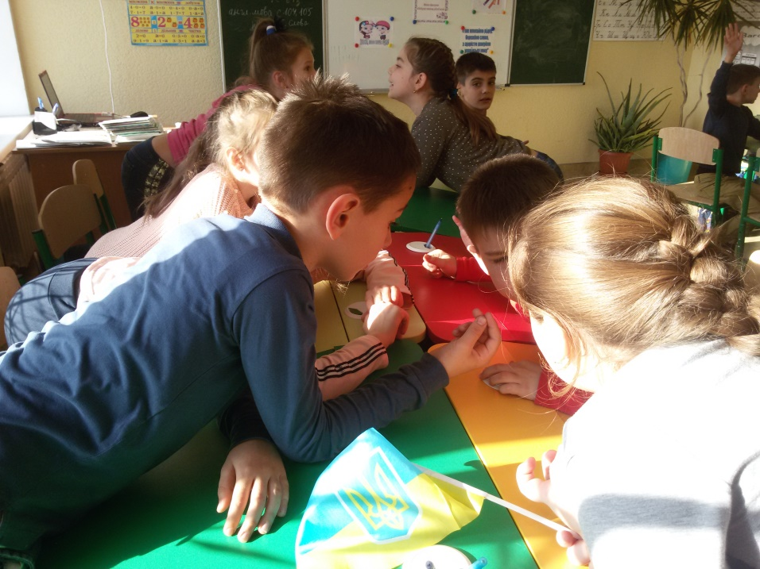
Гра «Що? Де? Коли?»

Slide 23
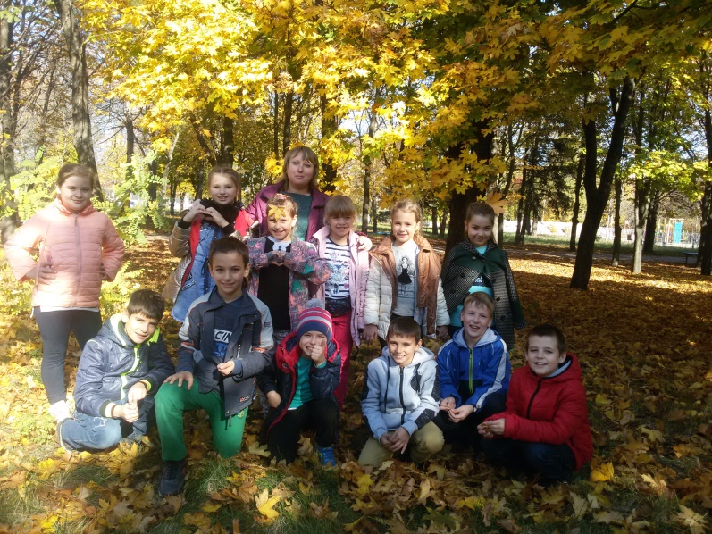
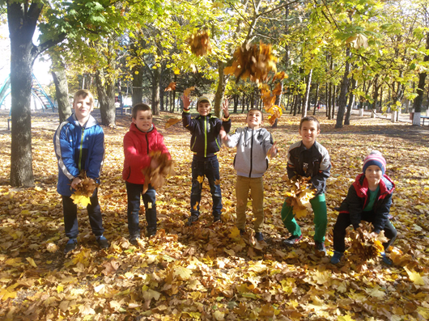
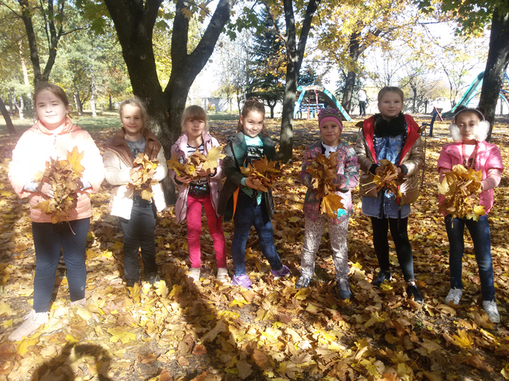
Екскурсія до осіннього парку

Slide 24
Плани на майбутнє
1
Працювати над розвитком творчої особистості
2
Сприяти участі дітей у міських та шкільних конкурсах, олімпіадах
3
З метою підвищення педагогічної майстерності займатися самоосвітою
4
Впроваджувати в навчальний процес мультимедійні засоби навчання

Slide 25
Якими я хочу бачити своїх учнів:
Людиною, в житті якої переважають мотиви самовдосконалення;
Людиною, що зберігає інтерес до пізнання світу протягом усього життя;
Людиною вільною, яка усвідомлює свої права і визнає права інших людей з їхніми переконаннями та віросповіданнями;
Людиною, що знає свій родовід, малу і велику батьківщину, поважає і шанує звичаї і традиції предків;
Людиною, в основі вчинків якої переважають гуманістичні ідеї та цінності.
Мені так хочеться , щоб всі учні мого класу стали
людьми з великої літери…

Slide 26
Філософія освіти
«Всі діти обдаровані і талановиті, тому покликання вчителя - підтримувати в них талановитість, розвивати і плекати індивідуальне, самобутнє, спираючись на їх природу, боячись втратити їх»

Slide 27

Дякую
За
увагу

